Slide 1


Slide 2
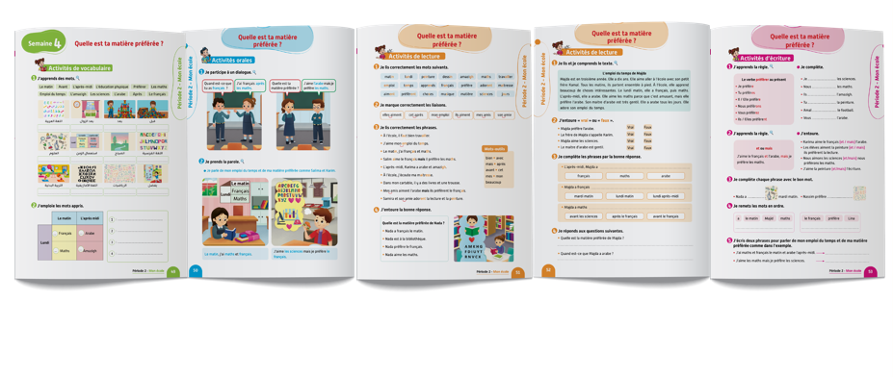
Contenu de la semaine
Réservé à l’enseignant (e)

Slide 3




Plan de la séance 4
Réservé à l’enseignant (e)
1. Dialogue
Dialogue reprenant les actes de parole enseignés.
Lire des phrases.
Écrire des mots.

Slide 4




Bonjour les enfants ! La leçon de français commence maintenant. Soyez attentifs.

Slide 5
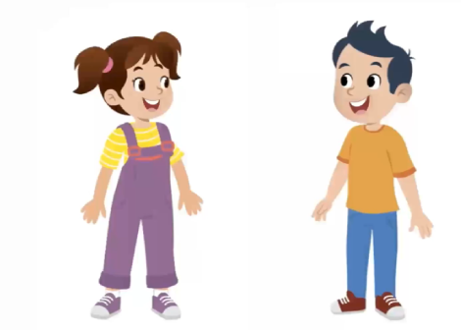
Aujourd’hui, nous allons apprendre un dialogue avec Majd et Nada.

Slide 6

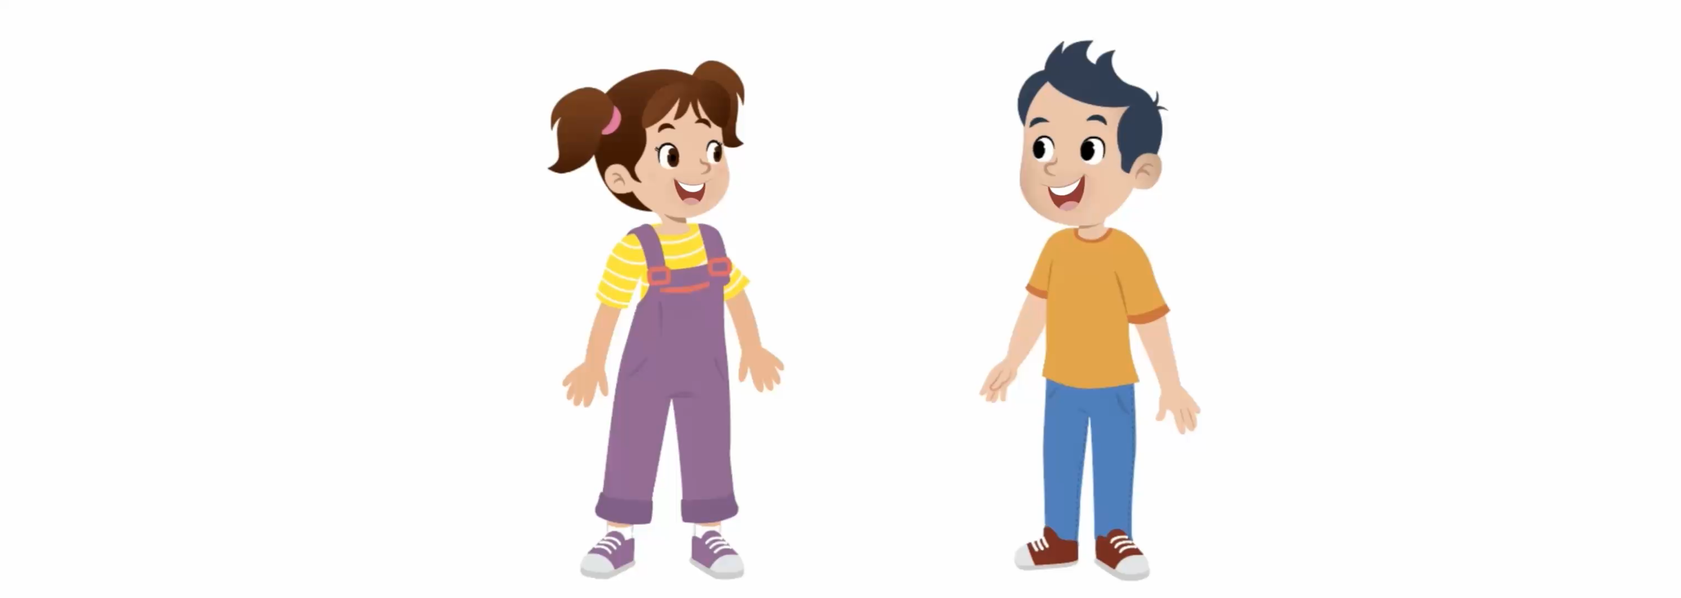

Lecture de la vidéo.

Slide 7

Nous allons écouter le dialogue une deuxième fois.

Slide 8
Lecture de la vidéo.

Slide 9
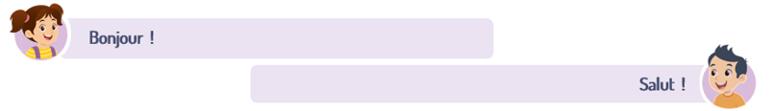
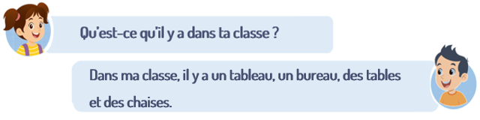
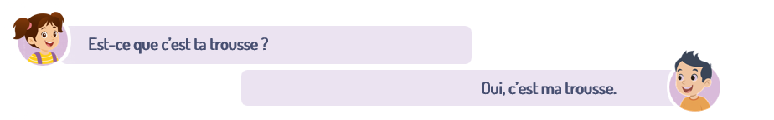
Maintenant, on va répéter le dialogue ensemble. Je vais lire chaque réplique et vous allez répéter après moi.

Slide 10
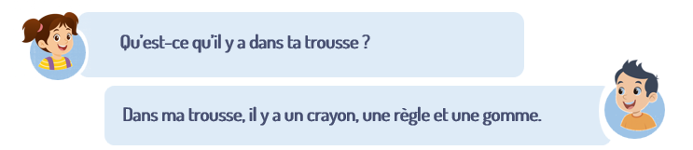
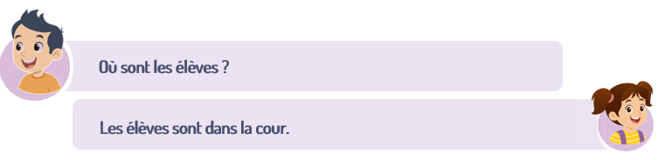
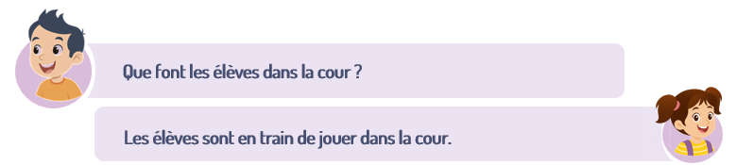
On continue à répéter ensemble le dialogue.

Slide 11
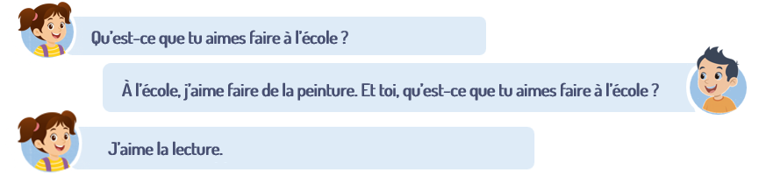
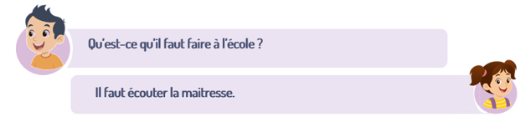

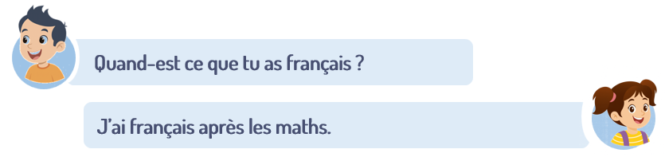
On continue à répéter ensemble le dialogue.

Slide 12
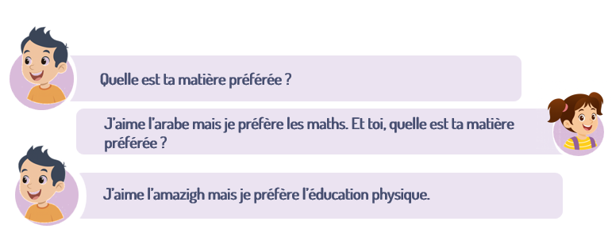
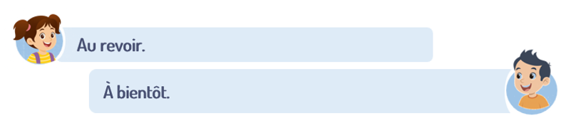
On continue à répéter ensemble le dialogue.

Slide 13

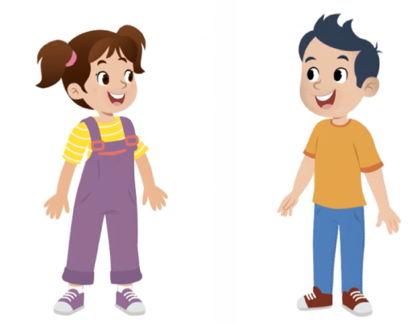
Maintenant, on va comprendre le sens du dialogue. Qui veut expliquer, dans sa langue, de quoi ont parlé Majd et Nada ?
De quoi ont parlé Majd et Nada ?

Slide 14

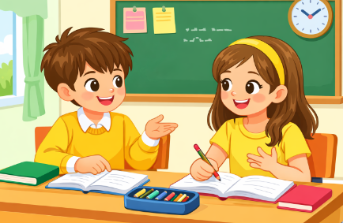
Maintenant, on va jouer ce dialogue. On va le faire en 3 étapes. Soyez attentifs.
Étape 1
Étape 2
Étape 3

Slide 15
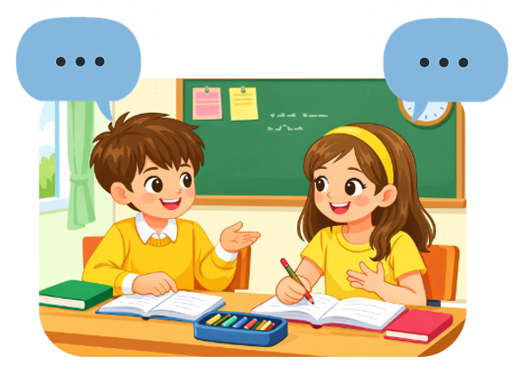
Étape 1. Je vais vous expliquer la situation.
Étape 1
Étape 2
Étape 3
Situation : Le garçon et la fille sont dans une salle de classe. Chacun pose à l’autre les questions suivantes :
Qu’est-ce qu’il y a dans ta classe ?
Qu’est-ce qu’il y a dans ta trousse ?
​Qu’est-ce que tu aimes faire à l’école ?
Quand est-ce que tu as français ?​
Quelle est ta matière préférée ? ​

Slide 16
Étape 2. Chacun réfléchit silencieusement à ce qu’il va dire dans le dialogue.
Étape 1
Étape 2
Étape 3
Situation : Le garçon et la fille sont dans une salle de classe. Chacun pose à l’autre les questions suivantes :
Qu’est-ce qu’il y a dans ta classe ?
Qu’est-ce qu’il y a dans ta trousse ?
​Qu’est-ce que tu aimes faire à l’école ?
Quand est-ce que tu as français ?​
Quelle est ta matière préférée ? ​

Slide 17
Étape 3. Maintenant, vous allez jouer le dialogue. Qui veut passer au tableau ?
Étape 1
Étape 2
Étape 3
Situation : Le garçon et la fille sont dans la cour de récréation. Chacun pose à l’autre les questions suivantes :
Qu’est-ce qu’il y a dans ta classe ?
Qu’est-ce qu’il y a dans ta trousse ?
​Qu’est-ce que tu aimes faire à l’école ?
Quand est-ce que tu as français ?​
Quelle est ta matière préférée ? ​

Slide 18

Maintenant, tout le monde participe. Jouez le dialogue avec votre voisin.
Qu’est-ce qu’il y a dans ta classe ?
Qu’est-ce qu’il y a dans ta trousse ?
​Qu’est-ce que tu aimes faire à l’école ?
Quand est-ce que tu as français ?​
Quelle est ta matière préférée ? ​

Slide 19
Plan de la séance 4
Réservé à l’enseignant (e)
Dialogue reprenant les actes de parole enseignés.
2. Lecture
Lire des phrases.
Écrire des mots correctement.

Slide 20

Maintenant, on va faire de la lecture. On va lire des mots, puis des phrases.

Slide 21

On va apprendre à lire en faisant les liaisons. Soyez attentifs.
Mon emploi

Slide 22
Lisez ces mots en silence. Après, on va écouter une lecture audio.
elles aiment
cet après
mon emploi
ils aiment
mes amis
son amie

Slide 23

Lecture de l’audio.
elles aiment
cet après
mon emploi
ils aiment
mes amis
son amie

Slide 24
Qui veut lire à haute voix ?
elles aiment
cet après
mon emploi
ils aiment
mes amis
son amie

Slide 25

Lisez ces phrases en silence. Après, on va écouter une lecture audio.
Le matin, j’ai sciences et arabe.
L’après-midi, j’ai maths et français.
Samira préfère l’éducation physique.
La matière préférée de Karim est l’amazigh.

Slide 26
Lecture de l’audio.
Le matin, j’ai sciences et arabe.
L’après-midi, j’ai maths et français.
Samira préfère l’éducation physique.
La matière préférée de Karim est l’amazigh.

Slide 27

Qui veut lire à haute voix ?
Le matin, j’ai sciences et arabe.
L’après-midi, j’ai maths et français.
Samira préfère l’éducation physique.
La matière préférée de Karim est l’amazigh.

Slide 28
Réservé à l’enseignant (e)
Plan de la séance 4
Dialogue reprenant les actes de parole enseignés.
Lire des phrases.
3. Ecriture
Écrire des mots correctement.

Slide 29
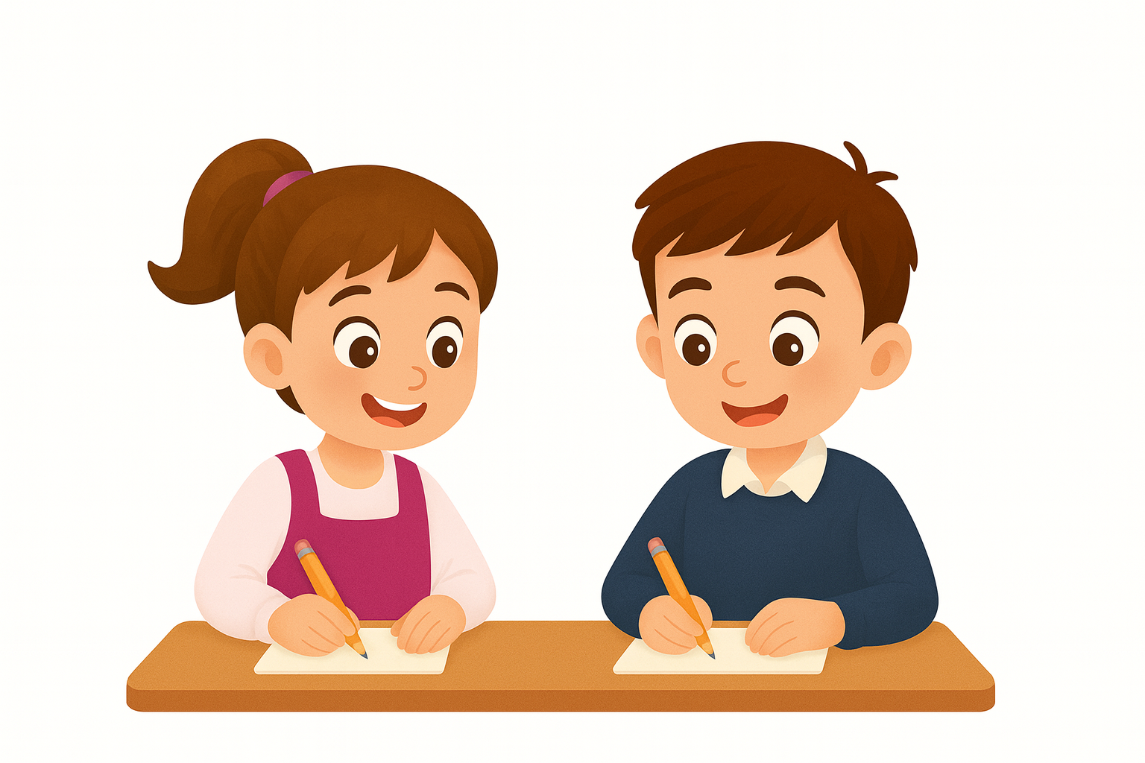
Maintenant, nous allons écrire des mots. Soyez attentifs.

Slide 30
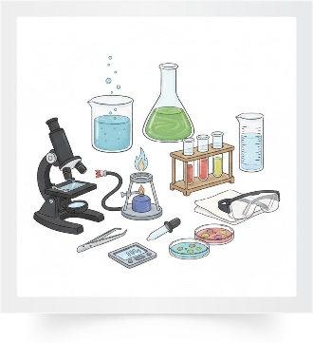

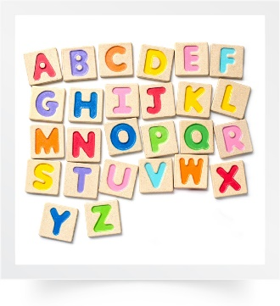

Lisons les mots suivants.
Les sciences
Les maths
Le français
L’amazigh

Slide 31
Qui veut épeler ce mot ?
Les sciences

Slide 32
Qui veut épeler ce mot ?
Le français

Slide 33
Qui veut épeler ce mot ?
Les maths

Slide 34
Qui veut épeler ce mot ?
L’amazigh

Slide 35

Prenez vos ardoises.

Slide 36
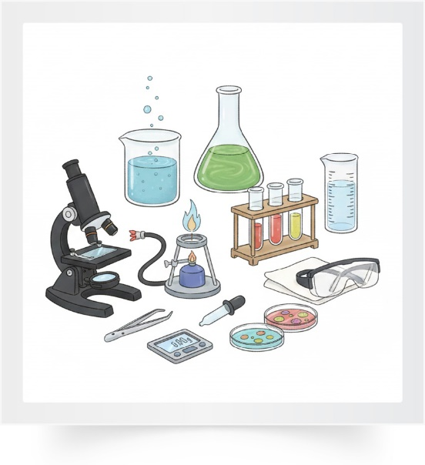
Regardez l’image. Écrivez le mot correspondant sur les ardoises.

Slide 37
Levez vos ardoises.

Slide 38
Corrigez. Les sciences.
Les sciences

Slide 39

Regardez l’image. Écrivez le mot correspondant sur les ardoises.

Slide 40
Levez vos ardoises.

Slide 41
Corrigez. Le français.
Le français

Slide 42

Regardez l’image. Écrivez le mot correspondant sur les ardoises.

Slide 43
Levez vos ardoises.

Slide 44

Corrigez. Les maths.
Les maths

Slide 45

Regardez l’image. Écrivez le mot correspondant sur les ardoises.

Slide 46
Levez vos ardoises.

Slide 47

Corrigez. L’amazigh
L’amazigh

Slide 48
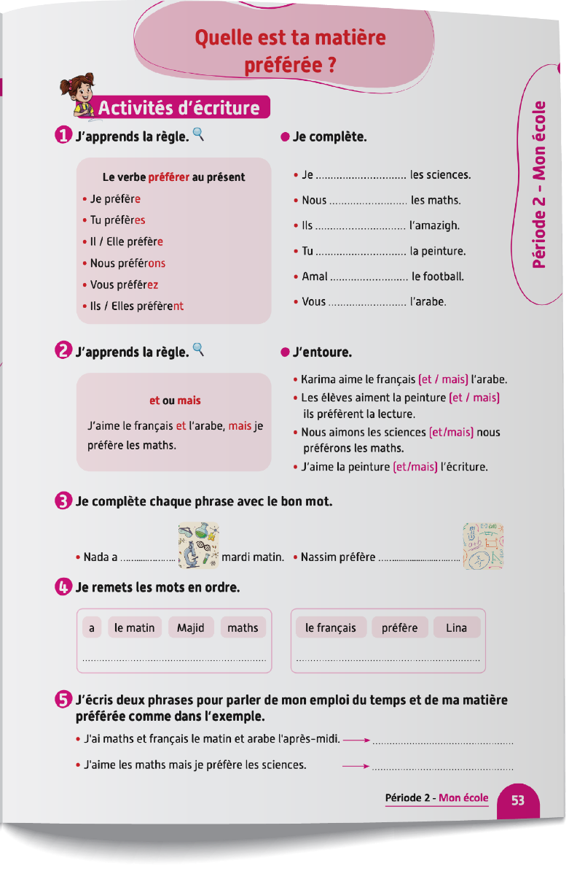
Prenez vos livrets à la page 53.

Slide 49

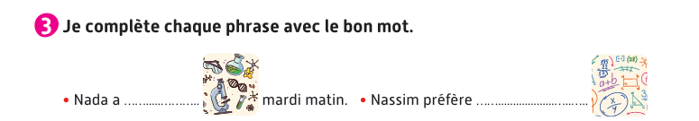
Vous allez faire l’activité 3. Je vais expliquer la consigne et passer entre les rangs pour vous aider.

Slide 50


Corrigez. Les bonnes réponses sont : « sciences » et « les maths ».
sciences
les maths

Slide 51
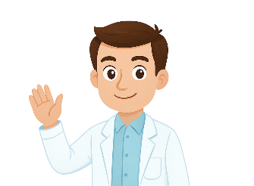
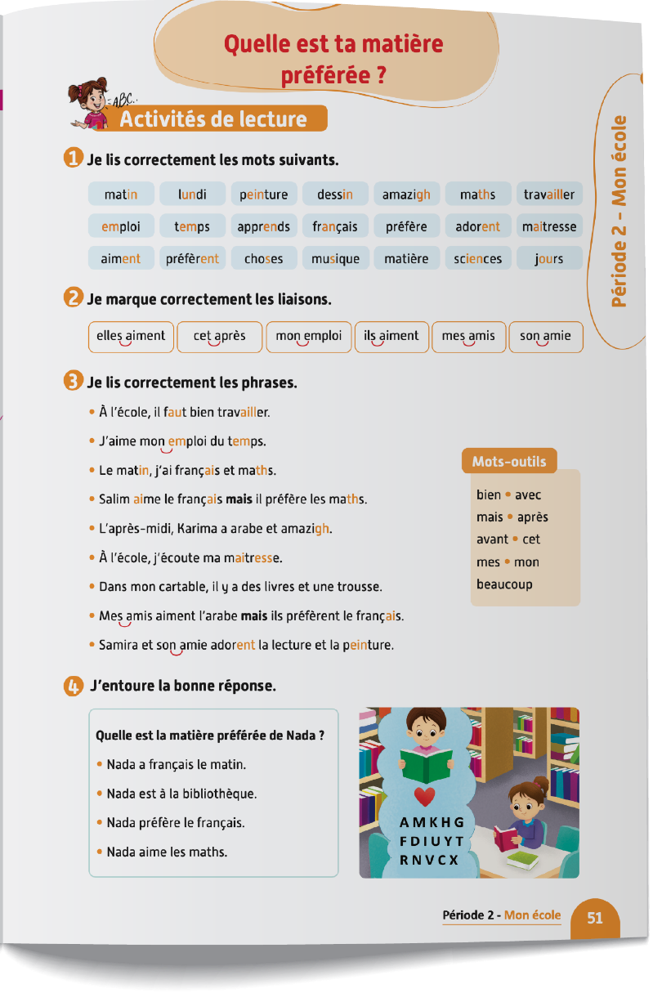

La séance d’aujourd’hui est terminée. À la maison, lisez les mots de l’activité 2 page 51 et les phrases de l’activité 3.

